Slide 1
Работа в командной строке Unix/Linux
Иртегов Д.В.
НГУ 2025

Slide 2
Что такое shell
Shell – это программа, предоставляющая интерфейс командной строки и возможность исполнения скриптов
Ее также называют командный процессор, [командная] оболочка (дословный перевод слова shell)
Командная строка – это то, что shell делает, а не он сам
В Unix-системах есть несколько программ, которые можно использовать в качестве shell
Мы будем изучать bash, но большая часть того, что мы изучим, применима также к Bourne shell, ksh, dash

Slide 3
Зачем нужно учиться работать в shell
В ряде ситуаций, shell – это единственный доступный пользовательский интерфейс
Если графический интерфейс не установлен в системе или контейнере
Если у вас есть удаленный доступ только по ssh, но не по протоколам удаленного графического интерфейса
На shell можно писать скрипты, в графическом интерфейсе это либо невозможно, либо сложнее чем в shell
Если вы умеете работать в shell, это удобно
и наоборот, если вам кажется, что в shell работать неудобно, скорее всего вы просто не умеете

Slide 4
Как запустить shell
Если вы в графическом окружении Linux или MacOS, запустите терминал
В разных окружениях это делается по-разному даже программа может называться по-другому, например xterm
В Linux обычно доступна комбинация клавиш Сtrl-Alt-Fn (где Fn – одна из «функциональных клавиш» F1..F12), которая переключается на одну из «виртуальных консолей», где вы можете увидеть текстовое приглашение login:
Набрав в этом приглашении свое имя и пароль, вы попадаете в тот же самый shell
Графическая оболочка висит на одном из этих же виртуальных терминалов, в современных Linux на F1, в старых иногда на F6 или F7

Slide 5
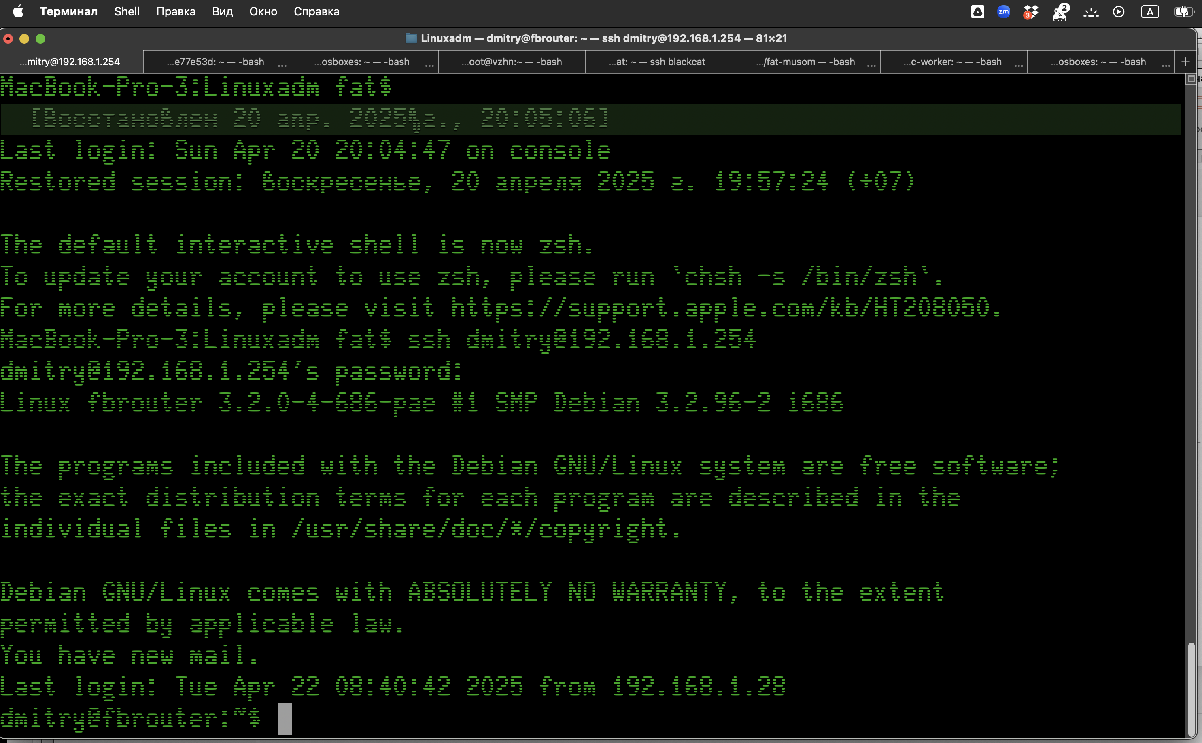
Вид окна терминала
Оформление окна, шрифт и цвета в вашей ОС могут отличаться
Шрифт и цвета можно изменить в настройках вашего терминального приложения
Формат приглашения также настраивается, но уже в самом shell; в Bash это делается через переменную среды PS1
В данном случае используются настройки по умолчанию дистрибутива Debian; приглашение состоит из
Имени пользователя (dmitry)
Имени машины (fbrouter)
Текущего каталога (~, домашний каталог)
Символа $

Slide 6
Примечания
На самом деле, в терминале можно запустить любую программу (как это делать мы сейчас изучать не будем)
Если эта программа может принимать команды из стандартного потока ввода и выдавать что-то осмысленное в стандартный поток ввода, вы сможете с ней общаться
Примеры таких программ
python
mysql
haskel
vim

Slide 7
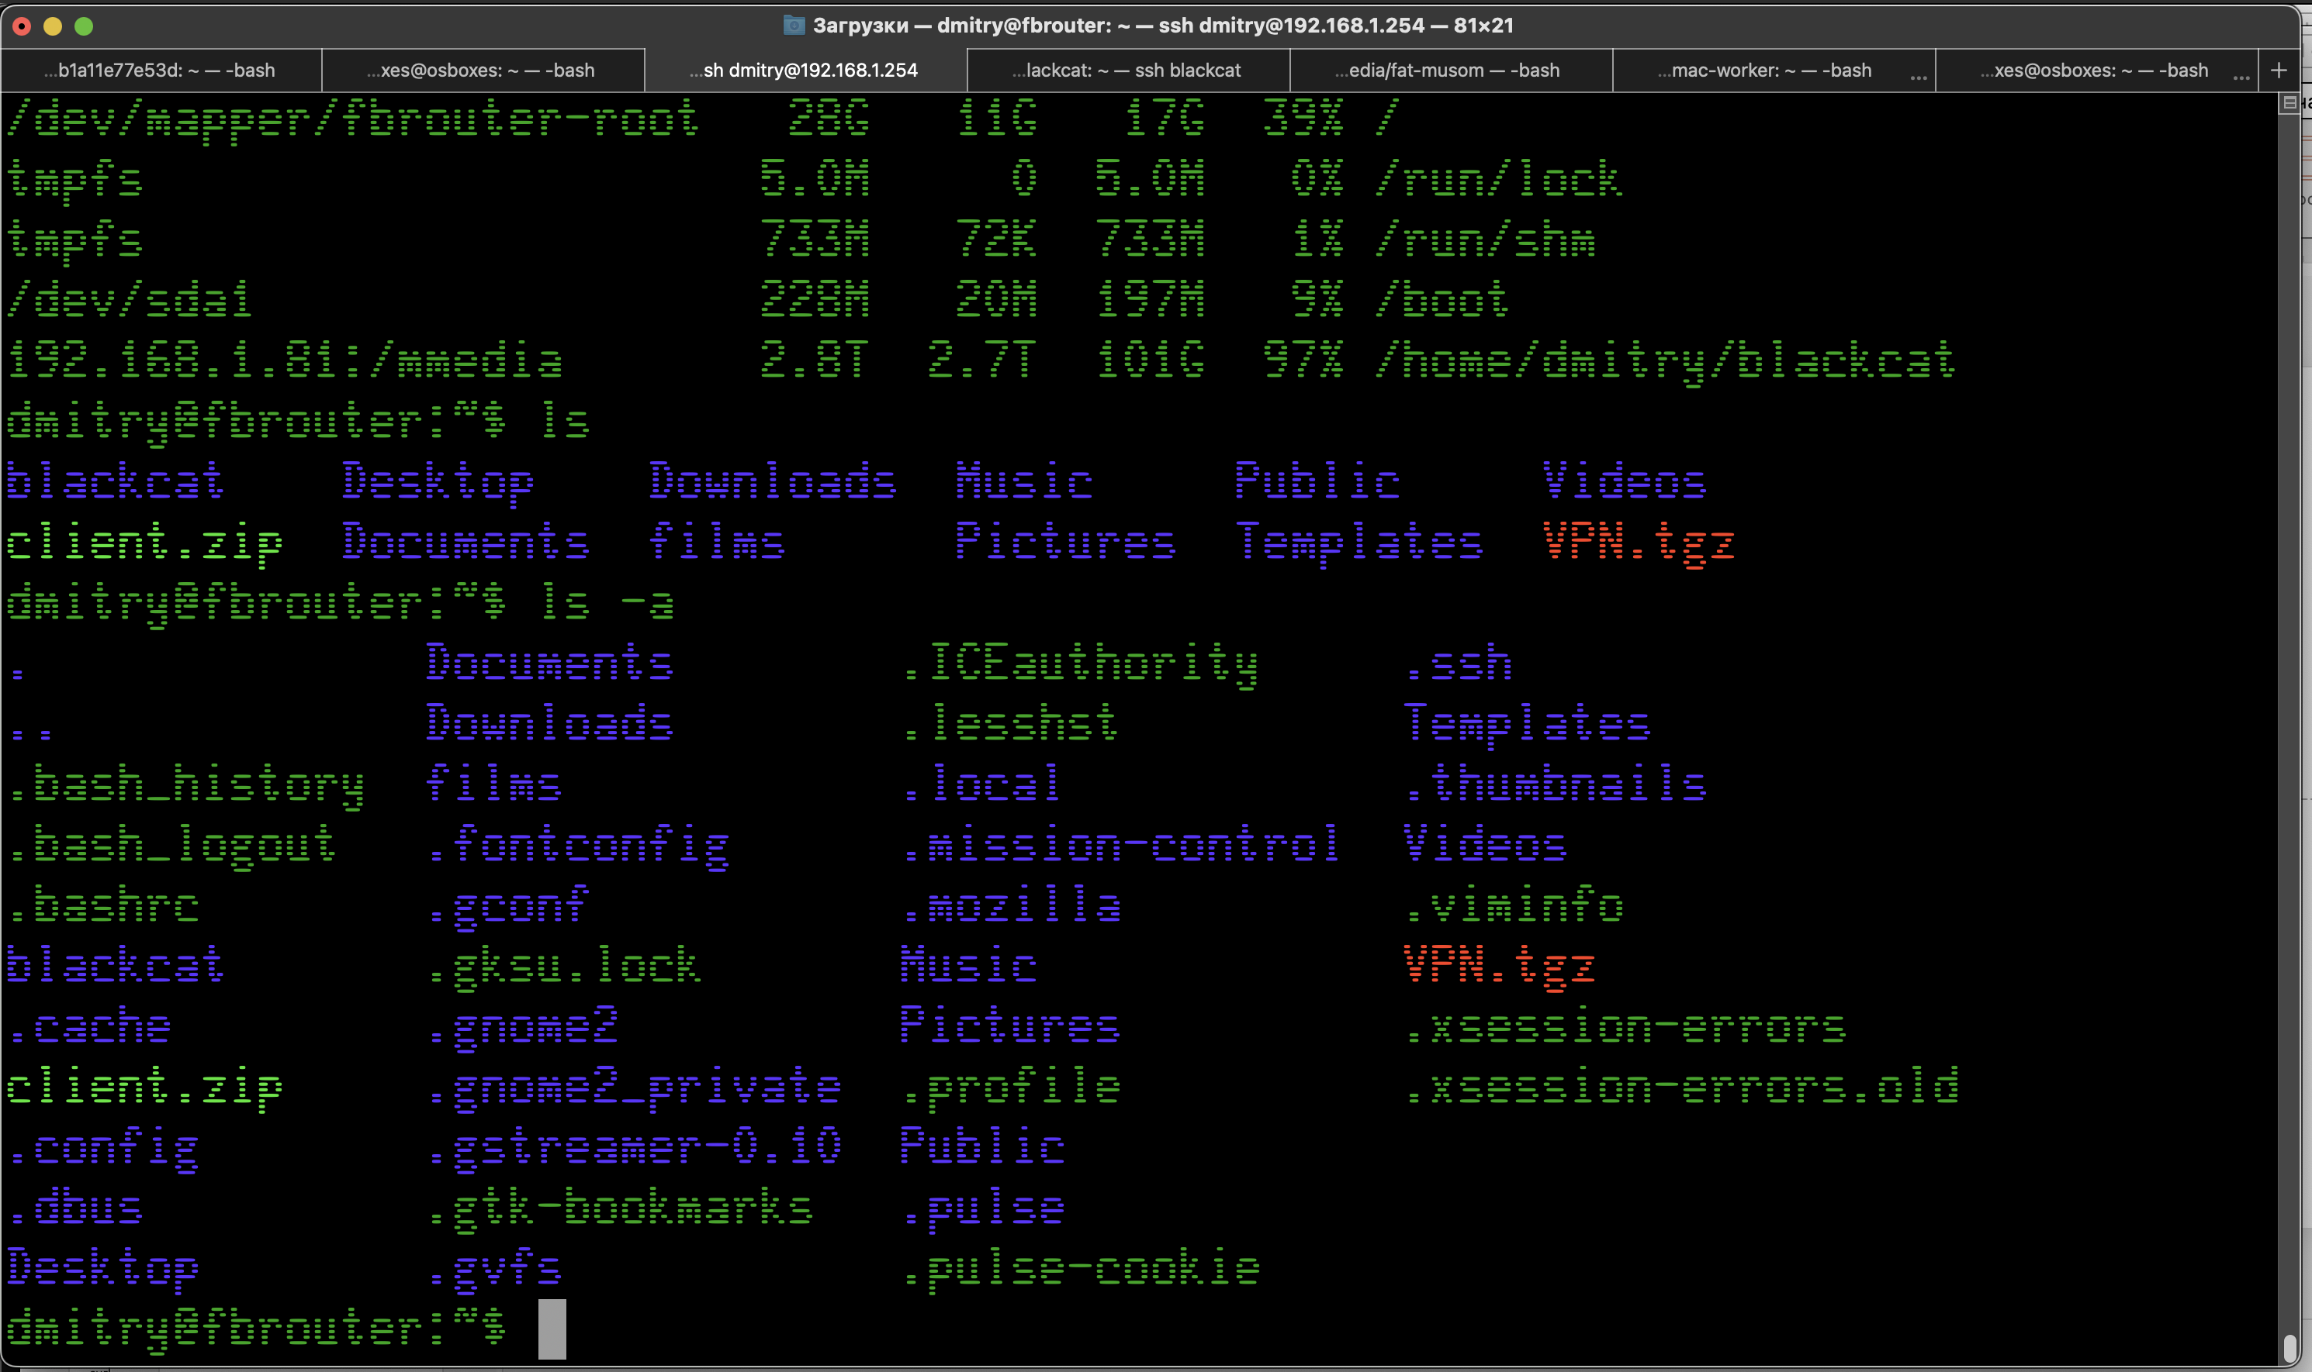
Итак, мы попали в shell. И что теперь?
После приглашения вы можете набирать команду
Команда состоит из имени команды и аргументов
Команда и аргументы отделяются друг от друга пробелами
Список аргументов (возможно, пустой) заканчивается переводом строки
Вообще говоря, и команда и аргументы могут содержать произвольные символы
Для начала рассмотрим команды и аргументы, состоящие из буковок и символов -

Slide 8
Какие бывают команды?
Встроенные команды bash. Их полный список можно увидеть, набрав команду help (он длинный, в окно 80х25 не влезает)
Определенные пользователем команды – функции и алиасы
Программы (исполняемые файлы) из каталогов, перечисленных в переменной среды PATH В десктопном или серверном Linux их обычно сотни
Если имя команды содержит / (ASCII Slash), она воспринимается как имя файла без поиска по PATH. Файл должен быть исполняемым

Slide 9
Наиболее важные команды для управления файлами
pwd – распечатать имя текущего каталога
cd [каталог] – сменить текущий каталог
cd – без параметров попадает в ваш домашний каталог
ls – список файлов, возможно с атрибутами
сp – копировать файлы
mv – переименовать файлы или переместить в другую ФС
echo – вывести аргументы
cat – вывести файлы в stdout
more, less – умный просмотр файлов с листанием по экранам, поиском
vim, nano – текстовые редакторы
vimtutor – утилита для самообучения работе в редакторе vim

Slide 10
Внимание!
Имена команд и аргументы команд чувствительны к регистру букв (s и S – это разные буквы)
Имена файлов в Unix тоже чувствительны к регистру (hello.c и Hello.C – это разные файлы)
Некоторые символы для Bash имеют специальное значение. Два из них мы видели – это пробел и перевод строки.
На самом деле, их больше. Все они перечислены в системном руководстве bash (man bash) или на сайте документации https://www.gnu.org/software/bash/manual/bash.html
Если вам нужно использовать такой символ в составе команды или аргумента, вам нужно его «заэкранировать» при помощи кавычек или символа \ (ASCII Backslash)
Разумеется, сами кавычки и \ также являются специальными символами

Slide 11
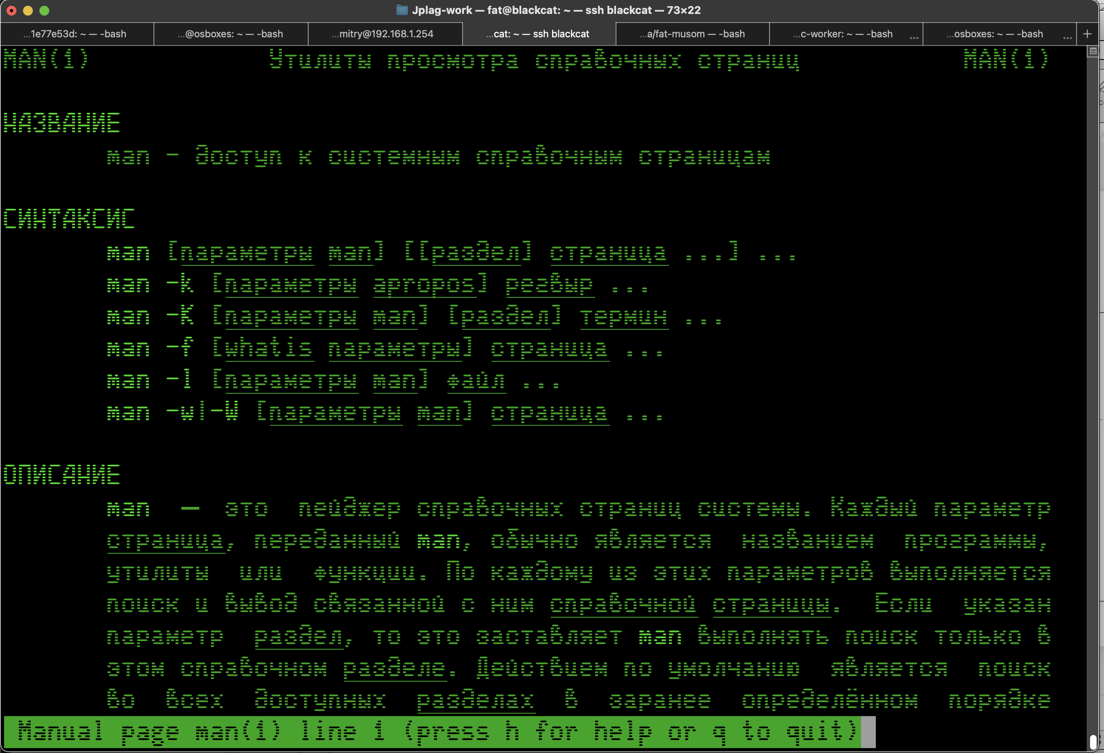
Команд сотни, где по ним найти информацию?
Man – системное руководство
Формат команды man ls или man 1 write
Поиск по заголовкам apropos write
По нему самому тоже есть руководство man man
Номера секций (Linux)
1 – команды shell
2 – системные вызовы
3 – библиотечные функции
5 – форматы файлов
8 – команды администратора

Slide 12
Еще про man
Каждая секция имеет страницу intro man 1 intro
Там много интересного
Страницы руководства для стандартных команд Linux есть на сайте https://man7.org/linux/man-pages/index.html
Эти страницы могут не точно совпадать с теми, что стоят в вашем дистрибутиве. В случае расхождений лучше верить вашему локальному man
В вашей системе могут быть установлены команды, по которым нету страниц на сайте man7.org, например gcc, docker, qemu Локальный man по таким командам обычно есть (если вы их правильно ставили)
Если искать гуглем, например, man ls, можно найти страницы руководств по другим ОС (MacOS, Solaris, FreeBSD) или просто левые сайты, где лежат какие-то старые или плохо переведенные на русский язык страницы от неизвестно чего
Также есть сайт стандарта POSIX: https://pubs.opengroup.org/onlinepubs/9699919799/
Там тоже есть страницы в формате man для стандартных команд

Slide 13
Чем команды POSIX отличаются от команд Linux?
Команд POSIX как таковых не существует
Это стандартный (в данном случае, минимальный) набор опций, которые обязана поддерживать команда, чтобы система в целом считалась соответствующей стандарту POSIX
Стандарт POSIX поддерживается Linux, MacOS, OpenSolaris и еще рядом операционных систем
Стандартные команды Linux реализованы в рамках проекта GNU Coreutils и имеют опции, которых нету в стандарте POSIX

Slide 14
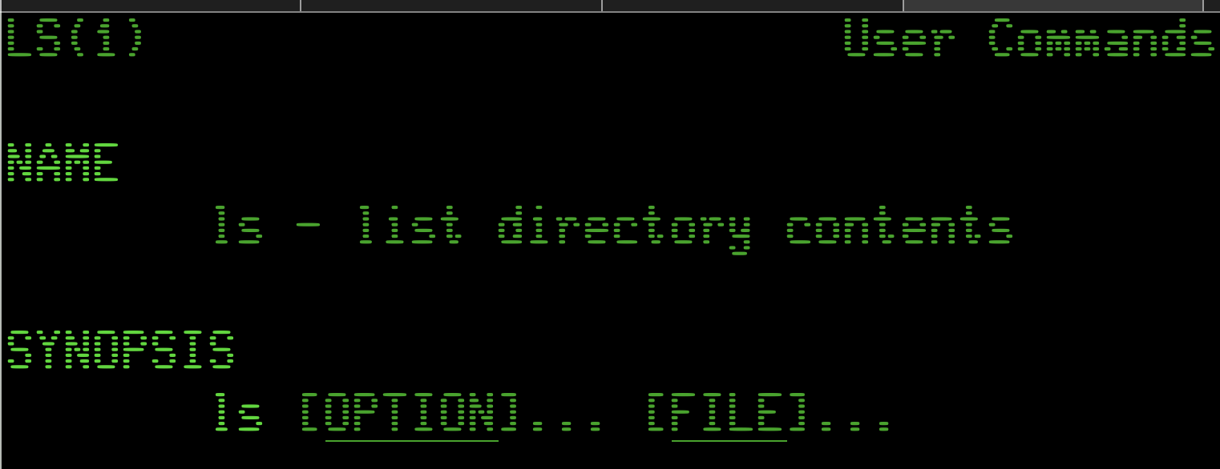
Вернемся к формату команд
Стандартные команды имеют простой формат
Опции – это аргументы, начинающиеся с - (ASCII Dash)
Они меняют поведение команды; в случае ls, главным образом, формат вывода
GNU ls имеет как однобуквенные опции, начинающиеся с одиночного -, так и опции-слова, начинающиеся с двух -

Slide 15
Например

Slide 16
Еще варианты формата команд
Команды Linux разрабатывались в разное время, начиная с 1970х годов. Мода за это время менялась, поэтому команды, появившиеся позже, могут иметь более сложный формат
Например, command subcommand [options] arguments apt-get install docker.io systemctl status docker git checkout main git commit -m “Updated readme” README.md

Slide 17
Редактирование команд
Когда вы набираете длинную команду, вы можете ошибиться
В bash, вы можете перемещаться по строке стрелочками влево-вправо и редактировать со вставкой, почти как в notepad или других CUA редакторах
[Home], Ctrl-A – перемещение в начало строки [End], Ctrl-E – в конец строки
Стрелка вверх позволяет «вспоминать» предыдущие команды, в том числе из предыдущих сессий

Slide 18
Еще команды редактирования
Backspace (Ctrl-h) – стереть предыдущий символ
Ctrl-d, [Delete] – стереть текущий символ
Ctrl-t – поменять местами соседние символы
Ctrl-k – стереть до конца строки (и скопировать в буфер)
Ctrl-w – стереть до начала предыдущего слова (и скопировать в буфер)
Ctrl-y – вставить буфер перед курсором
Ctrl-u – Undo
Enter (Crtl-j) – окончание редактирования, вставка перевода строки

Slide 19
Автодополнение
[Tab] – дополнить аргумент
aTab файл, начинающийся с a
$aTab команда, начинающаяся с a
$VTab имя переменной, начинающейся с V
~aTab имя пользователя, начинающееся с a
В современных дистрибутивах Linux обычно устанавливается пакет completions, который включает «умное» автодополнение с учетом семантики и формата команды,
например, для apt-get install он будет дополнять не файлы, а имена пакетов
а для git checkout - имена веток
Alt-? – все возможные дополнения (показать, но не вставлять)
Alt-* – вставить все возможные дополнения

Slide 20
Еще полезные фенечки
~ - ваш домашний каталог
~user — домашний каталог пользователя user
~- - предыдущий каталог
!$ - последний аргумент предыдущей команды
history — все запомненные предыдущие команды (по умолчанию ~1000)
!434 — ранее введенная команда с номером 434 в истории

